Slide 1
TTT2020
Optionen von TTT2020

Slide 2
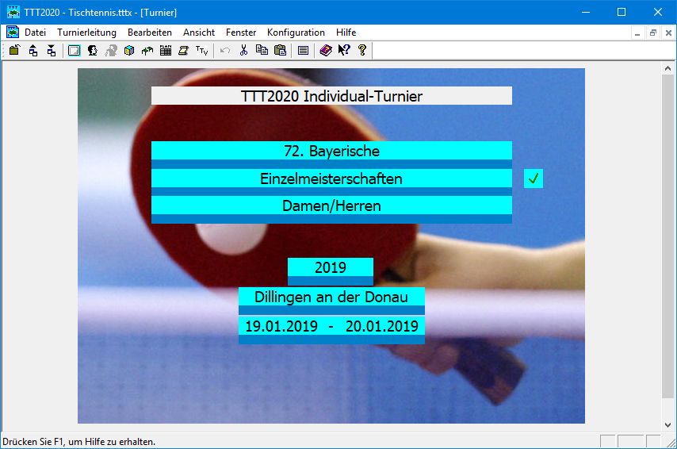
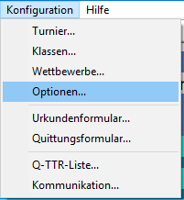
Optionen von TTT2020

Slide 3
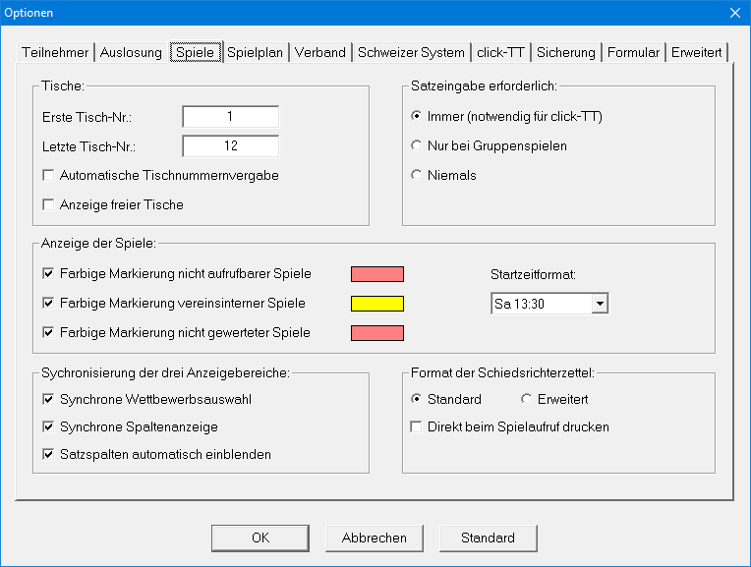
Optionen von TTT2020

Slide 4
Optionen von TTT2020
Durch Klicken auf den Standard-Button werden die Optionen der aktuell angezeigten Seite auf den Standard direkt nach der Installation zurückgesetzt.

Slide 5
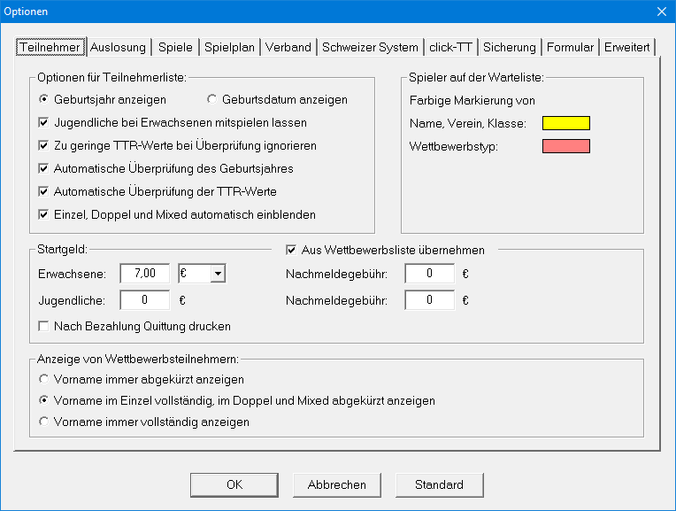
Optionen für Teilnehmer (Individual-Turnier)

Slide 6
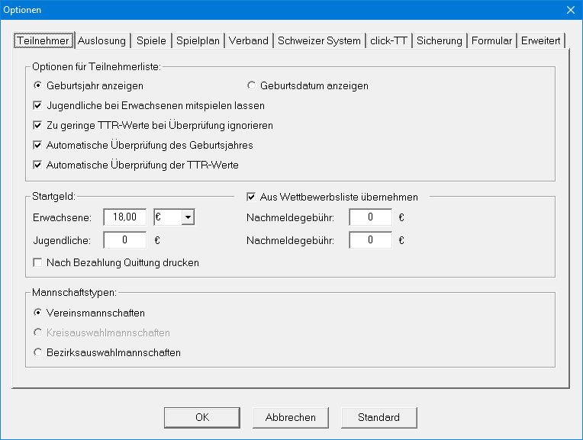
Optionen für Teilnehmer (Mannschaftsturnier)

Slide 7
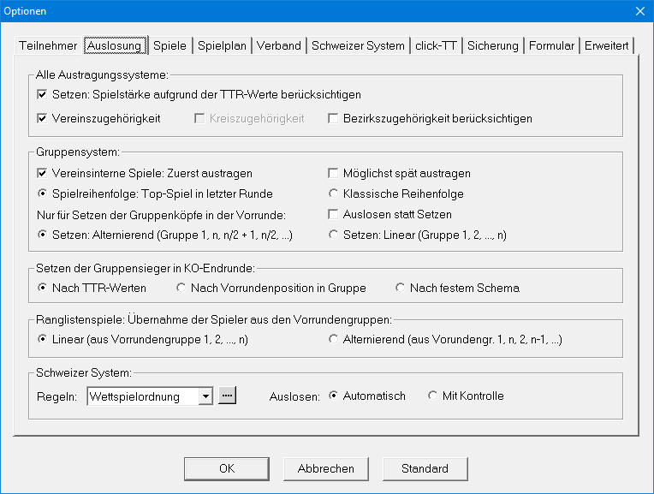
Optionen für Auslosung (Individual-Turnier)

Slide 8
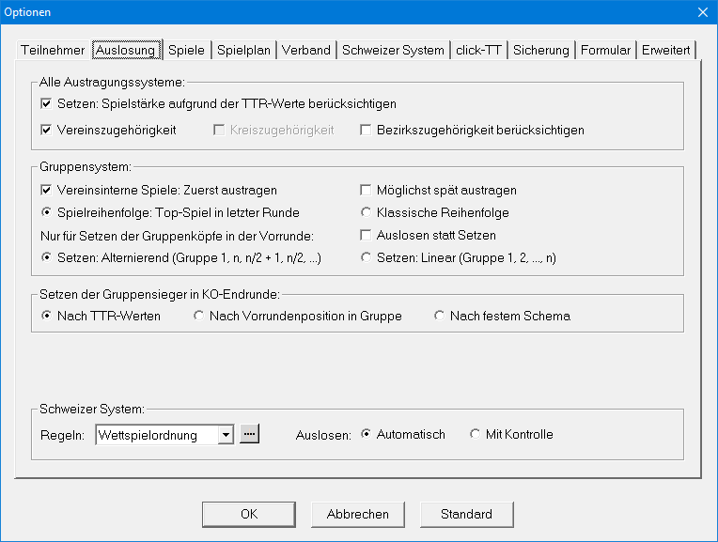
Optionen für Auslosung (Mannschaftsturnier)

Slide 9
Optionen für Spielbetrieb (Individual-Turnier)

Slide 10
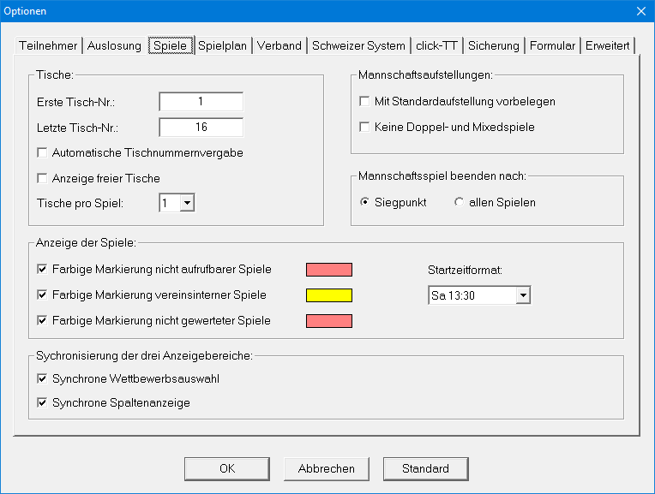
Optionen für Spielbetrieb (Mannschaftsturnier)

Slide 11
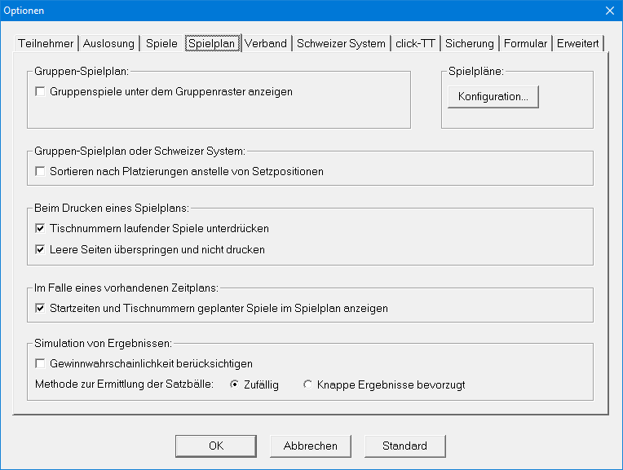
Optionen für Spielplan

Slide 12
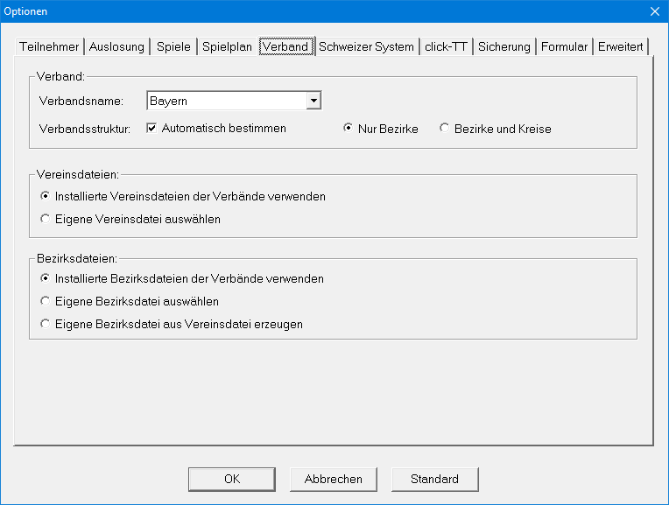
Optionen für Verband

Slide 13
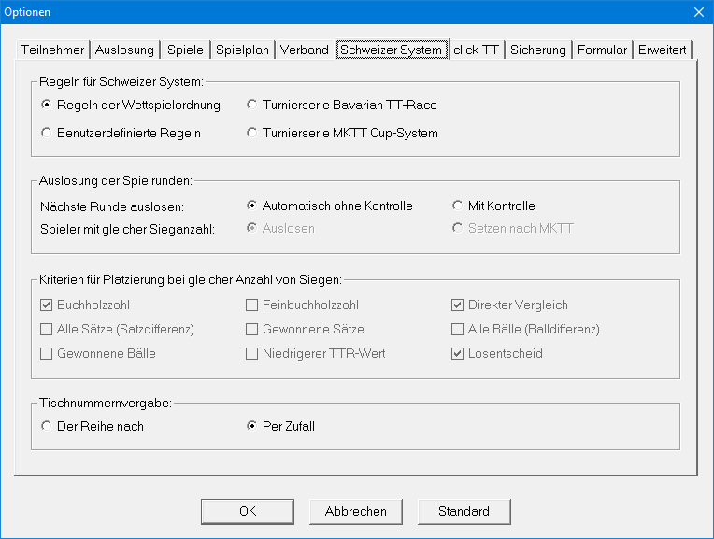
Optionen für Schweizer System

Slide 14
Optionen für Schweizer System
Für „BTTV Bavarian TT-Race“-Turniere müssen die Regeln auf der Seite Schweizer System entsprechend verstellt werden.

Slide 15
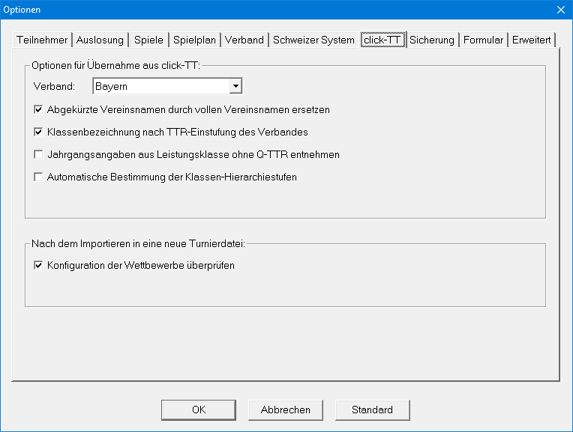
Optionen für click-TT (Individual-Turnier)

Slide 16
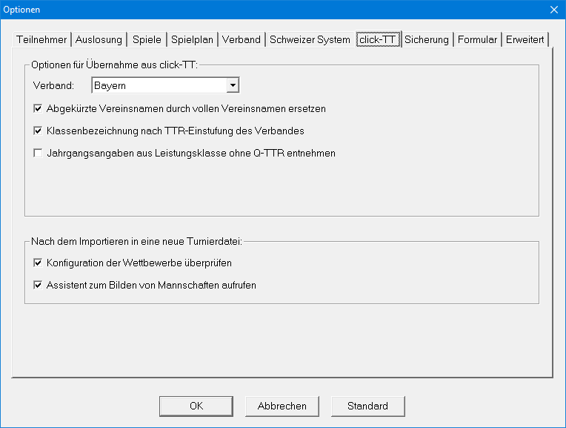
Optionen für click-TT (Mannschaftsturnier)

Slide 17
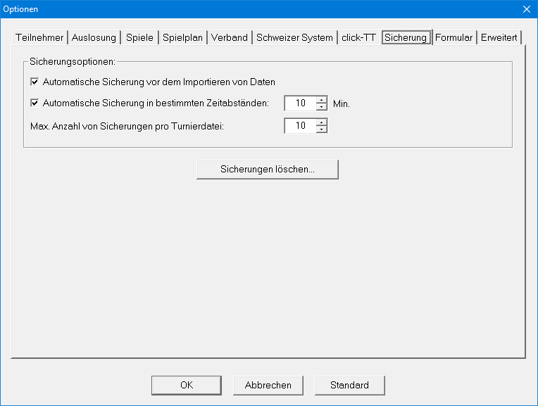
Optionen für Sicherungen

Slide 18
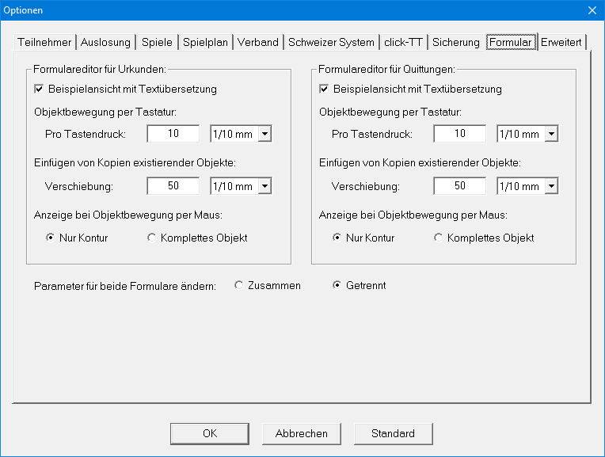
Optionen für Formulare

Slide 19
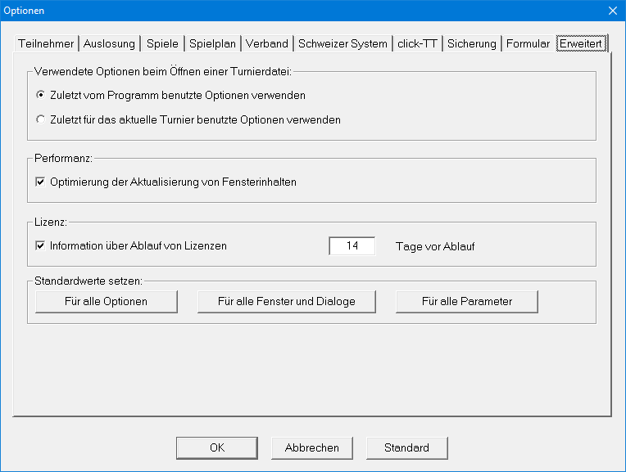
Erweiterte Optionen

Slide 20
Erweiterte Optionen
Auf der Seite Erweitert können Sie einstellen, ob die zuletzt vom Programm oder die zuletzt für die aktuelle Turnierdatei benutzten Optionen verwendet werden sollen.
Auf der gleichen Seite können auch alle Parameter auf den Standard zurückgesetzt werden.

